Slide 1

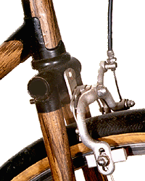
a. Ma sát trượt.

Slide 2
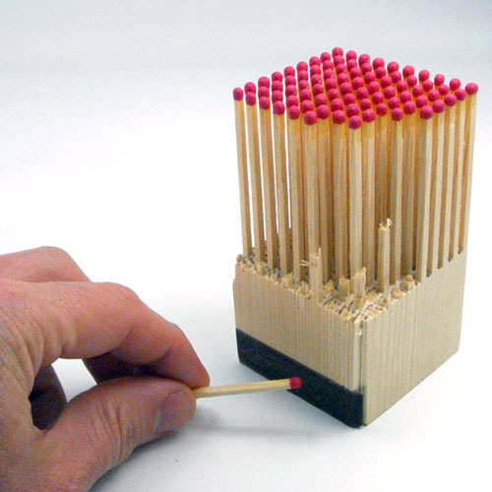
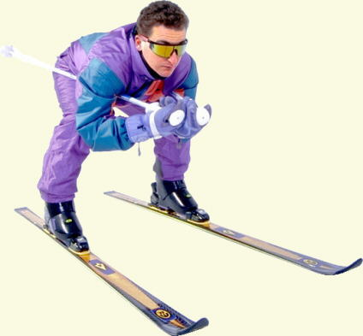
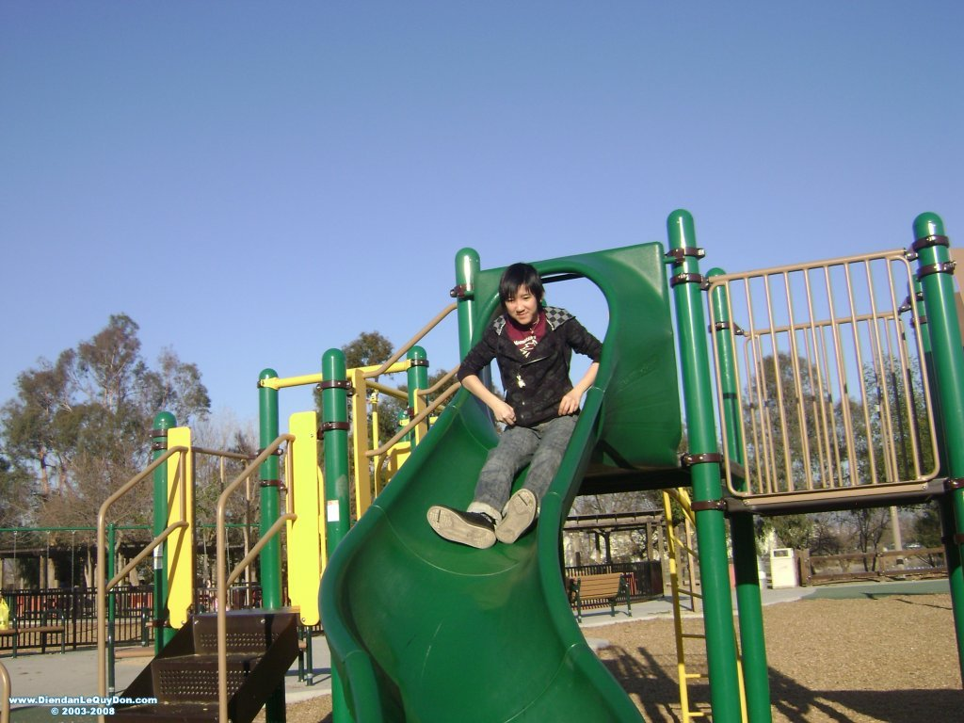
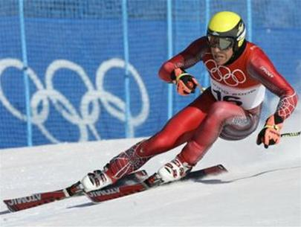


Slide 3
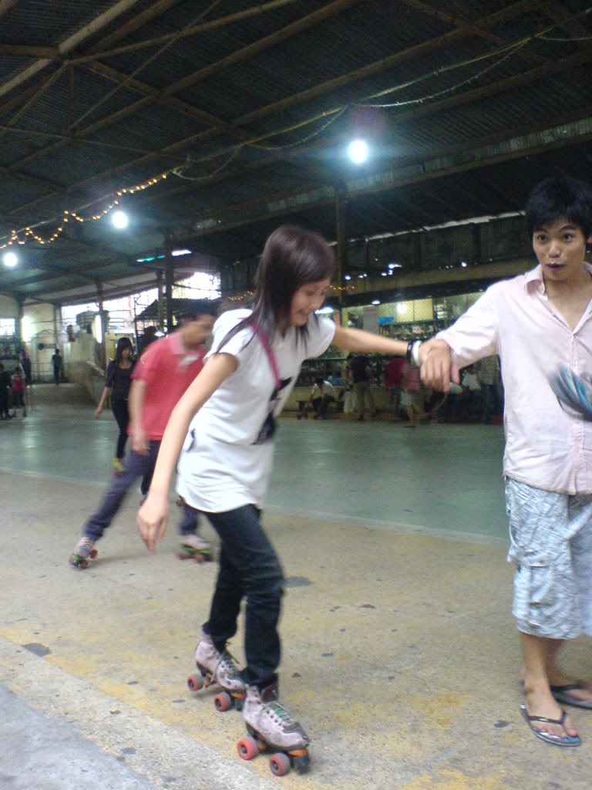
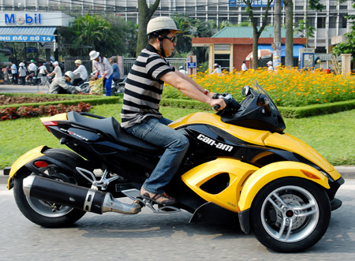
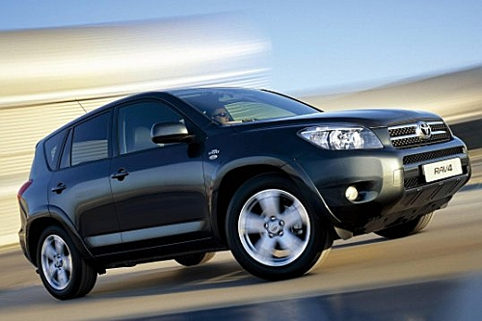
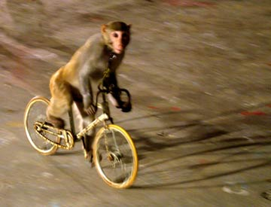
b. Ma sát lăn

Slide 4
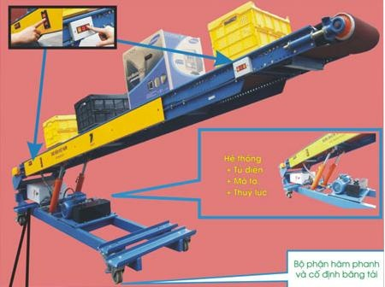
c. ma sát nghỉ

Slide 5


Slide 6
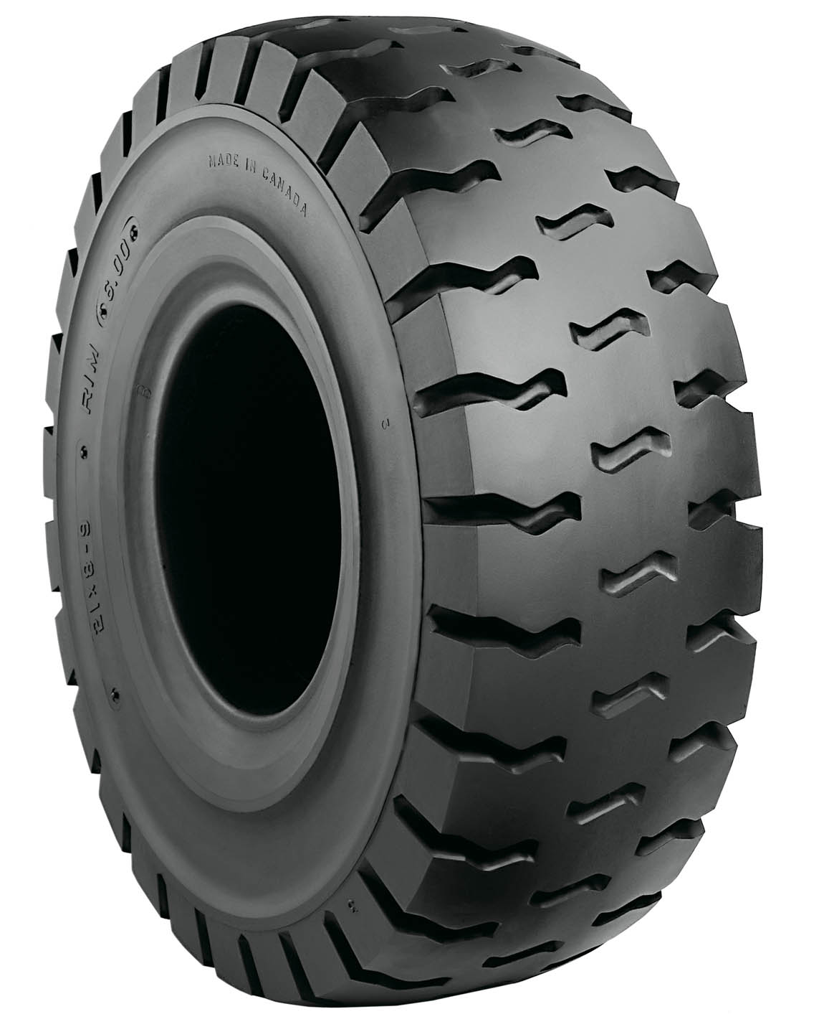
3. Ma sát và an toàn giao thông
1. Tại sao trên mặt lốp xe lại có các khía rãnh?
Đi xe mà lốp có các khía rãnh đã bị mòn thì có an toàn không? Tại sao?
- Khía rãnh trên vỏ lốp xe giúp tăng ma sát giữa bánh xe và mặt đường khiến xe chuyển động dễ dàng hơn về phía trước.
- Đi xe mà lốp có các khía rãnh đã bị mòn thì không an toàn lốp xe đã mòn làm giảm lực ma sát giữa lốp xe và mặt đường, xe sẽ bị trơn trượt, gây nguy hiểm khi tham gia giao thông.

Slide 7
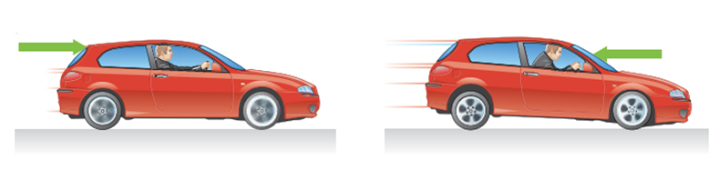
2. Tại sao khi phanh gấp, lốp xe ô tô để lại một vệt đen dài trên đường nhựa?
Vì khi phanh gấp, lực ma sát trượt giữa lốp xe và đường rất lớn làm cho lốp bị cọ sát mạnh với đường và để lại một vệt đen dài trên đường nhựa.

Slide 8
Ma sát rất quan trọng trong giao thông
- Giúp cho bánh xe lăn trên đường không bị trượt.
- Giúp xe chuyển động chậm lại và có thể dừng hẳn.
- Giúp xe không bị trượt dốc, hạn chế va chạm người và xe…

